Slide 1
Окружающий мир
Презентацию подготовила учитель начальных классов
Сальникова Алина Сергеевна

Slide 2
Есть просто храм, есть храм науки, А есть еще природы храм – С лесами, тянущими руки Навстречу солнцу и ветрам. Он свят в любое время суток, Открыт для нас в жару и стынь. Входи сюда, будь сердцем чуток, Не оскверняй ее святынь.
О каком храме мы будем сегодня говорить?

Slide 3
Опорные слова
Не будем…
Можно…
Согласен…
Полезно…
Нельзя…

Slide 4
Красная книга

Slide 5
“Верно- не верно”
1. Красная книга - это список исчезнувших навсегда растений и животных. 2. Человек виноват в том, что многие растения и животные стали редкими. 3. Существует только одна Красная книга. 4. Красная книга хранится в городе Морже. 5. Красный цвет предупреждает об опасности.

Slide 6
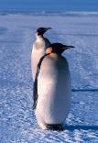
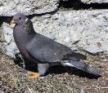
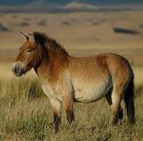
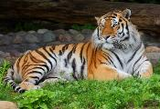
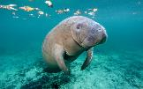
Красная книга
Не сразу у человечества пришло понимание того, что природа нашей планеты в опасности. Исчезают целые виды растений и животных. По самым скромным оценкам за последние пять столетий с лица Земли исчезло около 900 видов растений и животных. В ближайшем будущем к этому списку могут присоединиться ещё более 10 000 видов живых организмов.

Slide 7
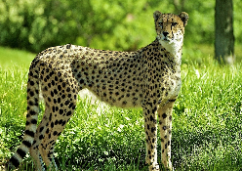
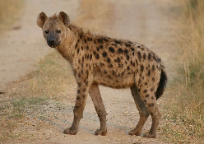
Исчезающие
Гепард занесён в Красную книгу и относится к категории видов, находящихся под угрозой исчезновения.
Гиены также внесены в Красную книгу.

Slide 8
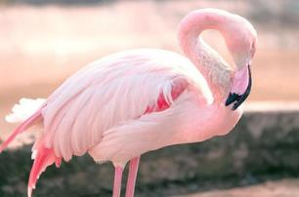
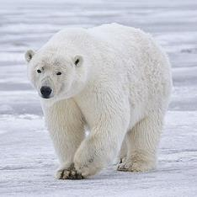
Белый медведь - это самый крупный хищный зверь на планете, длина туловища порой до 3-х метров, вес – не менее 100 кг (самцы иногда достигают 800 кг!).
Белые медведи относятся к животным, подлежащим полной охране.
ИСЧЕЗАЮЩИЕ
Розовый фламинго– крупная грациозная птица с характерным обликом.
Этот вид распространен в некоторых районах Африки, Южной Азии (прибрежные районы Пакистана и Индии) и Южной Европы (Испания, Албания, Турция, Греция, Кипр, Португалия, Италия и Франция).

Slide 9
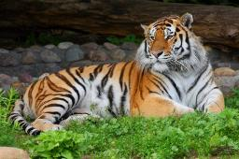
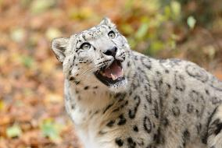
Ло́шадь Пржева́льского — вид или подвид дикой лошади, обитающий в Азии.
Редкие
Аму́рский тигр, или уссурийский тигр — подвид тигра, населяющей Дальний Восток России и Северо-Восточный Китай, также существует информация о небольшой популяции в Северной Корее.
И́рбис, или сне́жный барс, или снежный леопард — крупное хищное млекопитающее семейства кошачьих, обитающее в горах Центральной Азии.

Slide 10
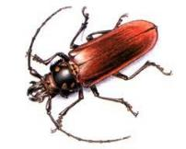
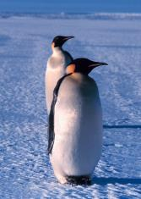
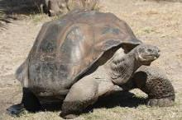
Рели́ктовый дровосе́к, или рели́ктовый уса́ч, или уссури́йский рели́ктовый уса́ч, или уссури́йский рели́ктовый дровосе́к — вид жуков подсемейства прионин из семейства усачей. На территории России реликтовый дровосек — самый крупный представитель отряда жесткокрылых, достигающий длины до 110 мм.
НЕОПРЕДЕЛЁННЫЕ
Импера́торский пингви́н, также известен как пингвин Фостера — самый крупный и тяжёлый из современных видов семейства пингвиновых. Его средний рост составляет около 122 см, а вес колеблется между 22 и 45 кг. Голова и задняя часть тела чёрная, брюшная часть — белая, к верху становящаяся жёлтой.
Слоновая черепаха, или галапагосская черепаха — вид сухопутных черепах. Эндемик Галапагосских островов, вид, находящийся под угрозой исчезновения. Является крупнейшим из живущих в настоящее время сухопутных черепах и 10-м по весу среди всех живущих рептилий, достигая веса более 400 кг и длины более 1,8 метров.

Slide 11
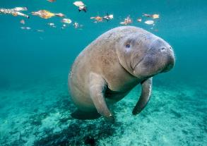
Исчезнувшие
Стра́нствующий го́лубь — вымерший вид птиц из семейства голубиных.
Морская корова, или сте́ллерова коро́ва, или также капу́стница — истребленное человеком млекопитающее отряда сирен

Slide 12
Красная Книга Тульской области
Первое издание Красной книги Тульской области вышло в 2010—2012 годах в 2-х томах. Красная книга Тульской области является официальным изданием, предназначенным как для специалистов, так и для широкого круга читателей.

Slide 13
Рефлексия
Сегодня я узнал…
Было интересно…
Было трудно…

